Slide 1

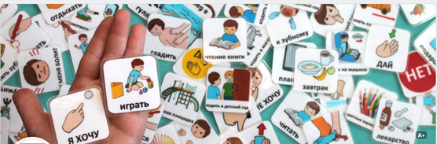
Карточки PECS в практике педагога: развитие альтернативной коммуникации у обучающегося с РАС
Презентацию подготовила
учитель-логопед
Гафурова А.Т.

Slide 2
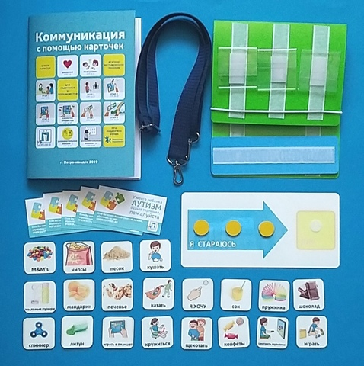
Подходит ли PECS ребенку?
Выбор целей обучения
Использует ли он/она
функциональное общение?
Легко ли незнакомый
человек воспринимает способ общения?
Является ли он/она
инициатором общения?

Slide 3
Принципы обучения PECS
Использование мощной системы правильно подобранных мотиваторов.
Выбор функциональных целей для обучения.
Минимизация ошибок. Продуманное использование подсказок, применение процедуры исправления ошибок.
Сбор и анализ данных об эффективности работы.

Slide 4
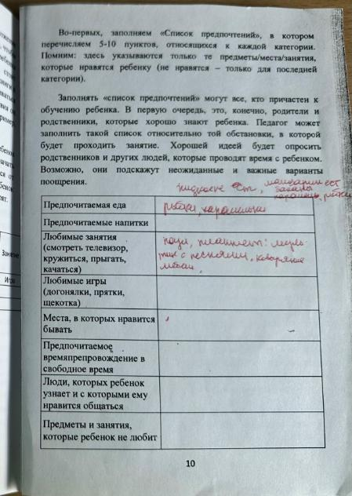
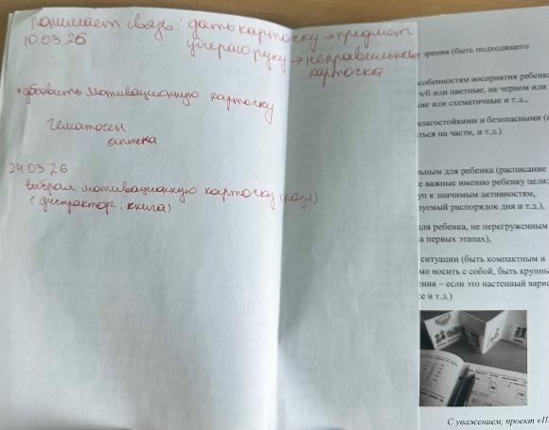
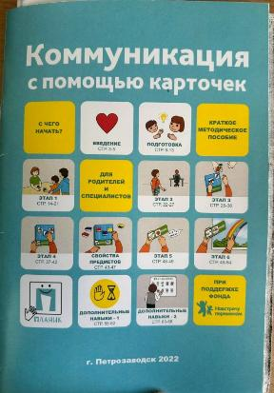

Slide 5
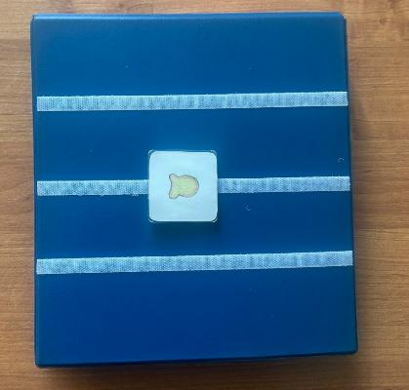
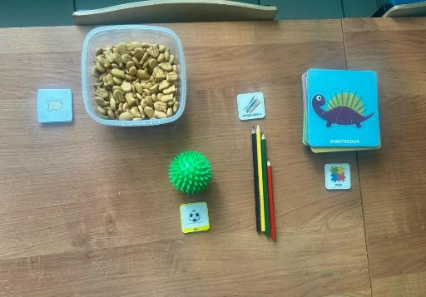
Первый этап
представляет собой простой обмен без выбора.
На этом этапе ребенок учится «как» общаться.
Целью этого этапа является научить передавать карточку с изображением желаемого предмета, когда желаемый предмет находится в поле зрения обучающегося.

Slide 6
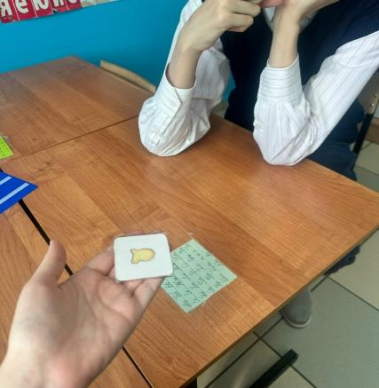
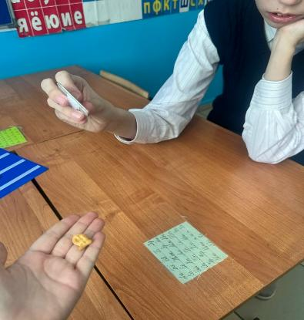
На втором этапе ребенок обучается настойчивости в коммуникации. Карточки больше не находятся прямо перед ним, теперь ученик должен проходить какое-то расстояние до альбома или собеседника, чтобы получить желаемое. На этом этапе подсказок постепенно становится всё меньше, так как сейчас инициатива должна исходить от обучающегося.

Slide 7
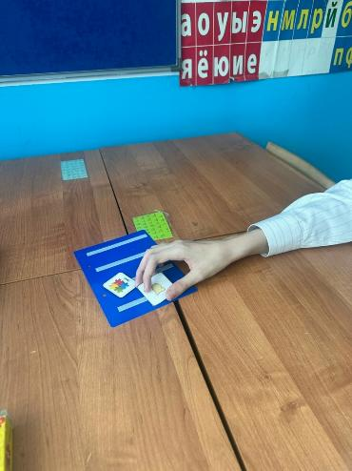
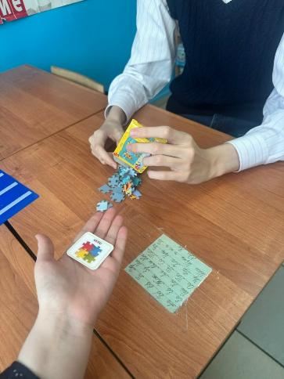
На третьем этапе нам важно научить ребенка различению карточек. Этап состоит из двух подэтапов: визуальное распознавание между: 3.А. мотивационным и не мотивационным стимулом
3.Б. двумя мотивационными стимулами

Slide 8
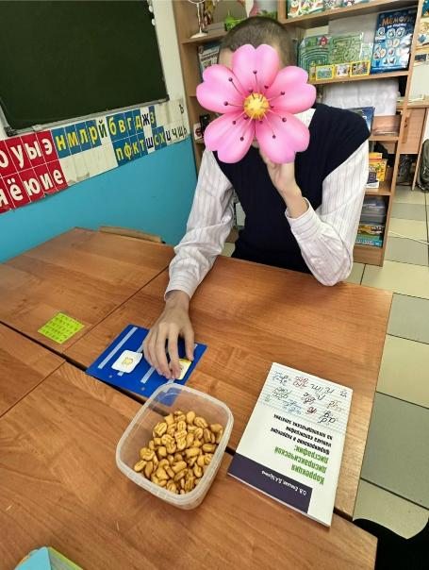
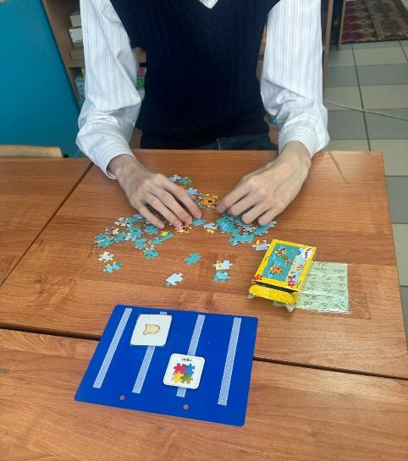
3.А. мотивационным и не мотивационным стимулом
3.Б. двумя мотивационными стимулами

Slide 9
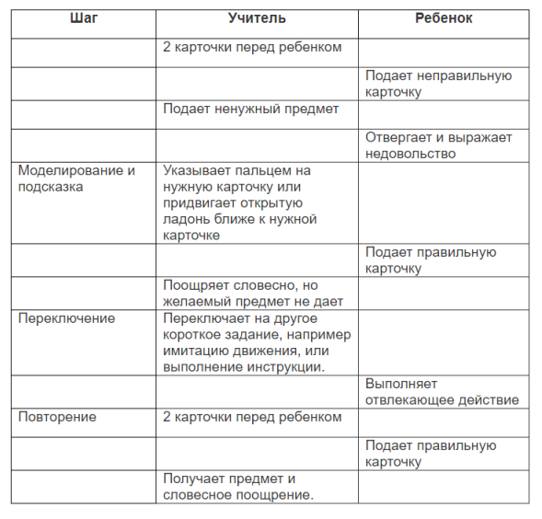
Процедура коррекции ошибки

Slide 10
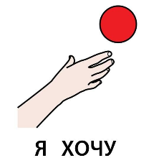
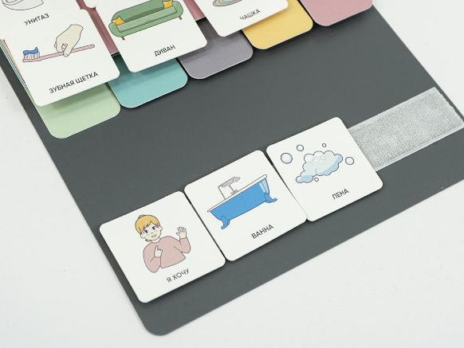
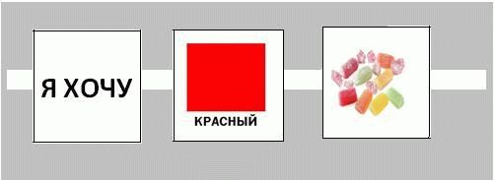
Четвертый этап: я хочу.
Обучающийся начинает пользоваться карточкой «Я хочу» и коммуникативной полоской – специальным шаблоном для предложений, на который ученик наклеивает карточки и относит тому, у кого хочет попросить что-то.

Slide 11
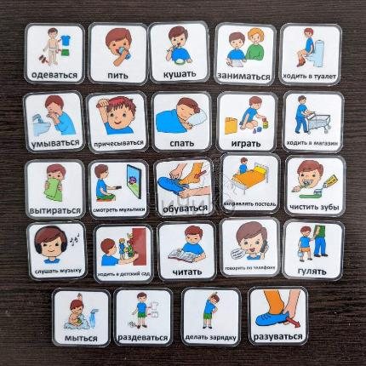
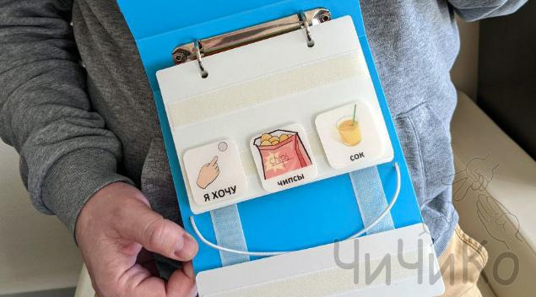
Пятый этап: что ты хочешь? Теперь взрослый спрашивает, чего хочет ребенок, а тот — отвечает, собирая фразу из карточек. Это первый шаг к диалогу. Он учится не просто начинать контакт, а еще и реагировать на него.
Шестой этап: комментирование. Ребенок учится комментировать происходящее; выражать эмоции и наблюдения.

Slide 12
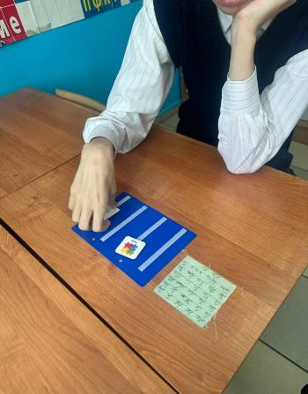
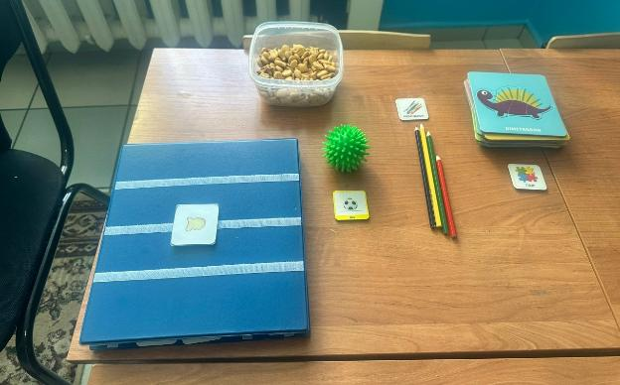
Промежуточные результаты:
Учащийся освоил начальный этап обмена карточкой;
Начал самостоятельно инициировать просьбы;
Снизилось количество нежелательного поведения;
Повысился интерес к взаимодействию со взрослым.

Slide 13
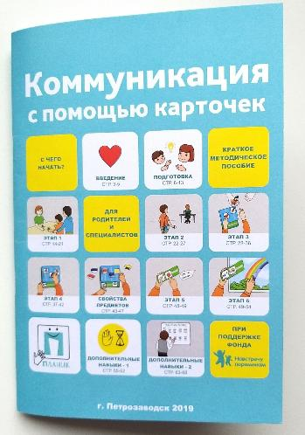
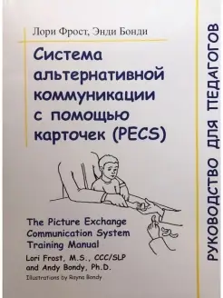
Литература
https://www.planik.org/

